Slide 1
LIKOVNI NATEČAJ
SPLETNA RAZSTAVA
OŠ Ferda Vesela Šentvid pri Stični
december 2020

Slide 2
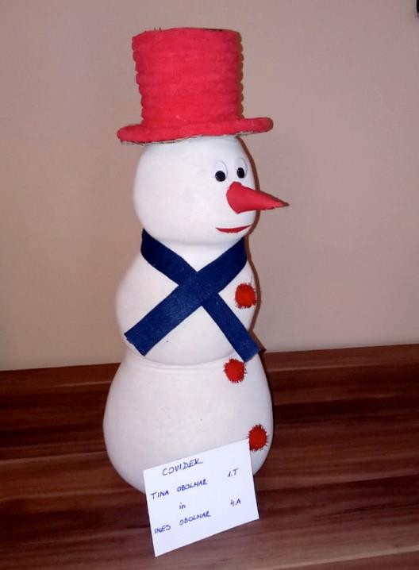
Tina Obolnar, 1. T
Ines Obolnar, 4. a

Slide 3
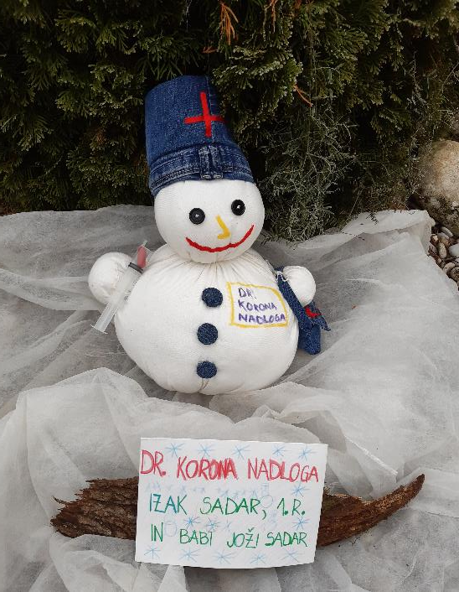
Izak Sadar, 1. T

Slide 4
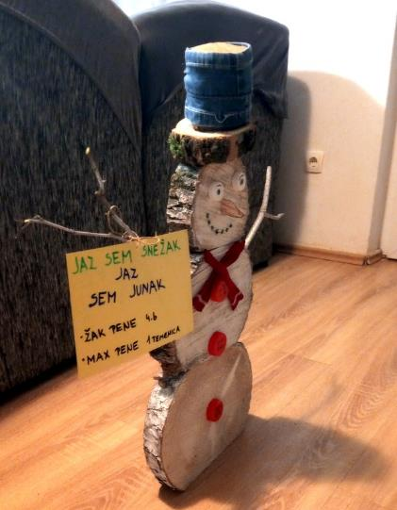
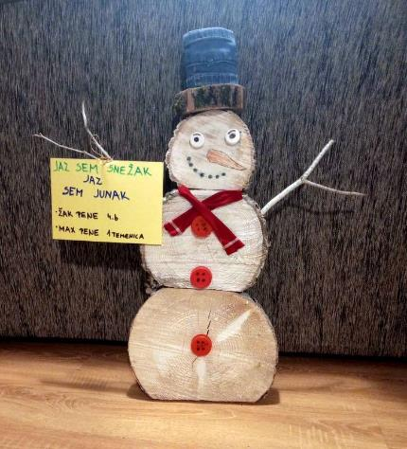
Max Pene, 1. T
Žak Pene, 4. b

Slide 5
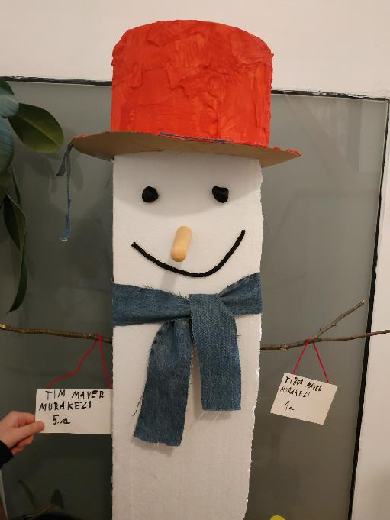
Tibor Maver Murakezi, 1. a Tim Maver Murakezi, 5. a

Slide 6
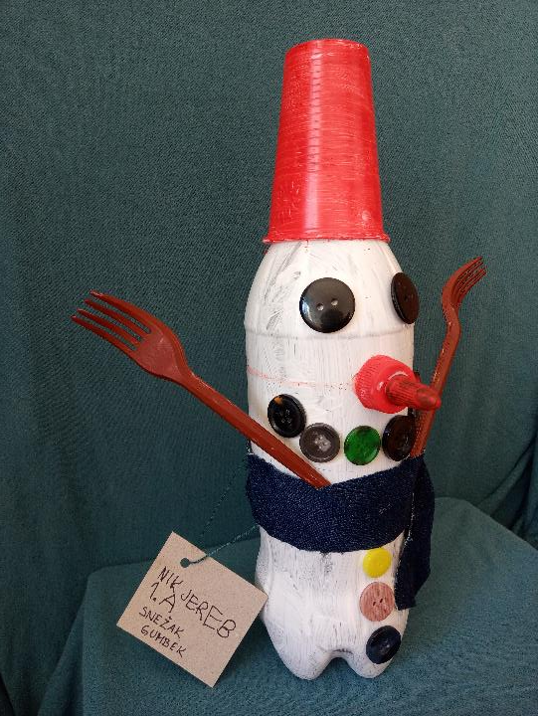
Nik Jereb, 1. a
snežak Gumbek

Slide 7
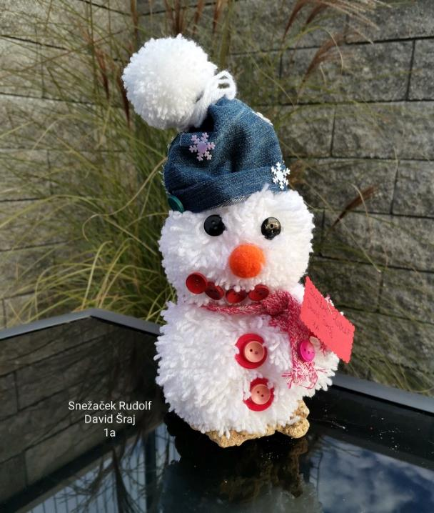
David Šraj, 1. a
snežaček Rudolf

Slide 8
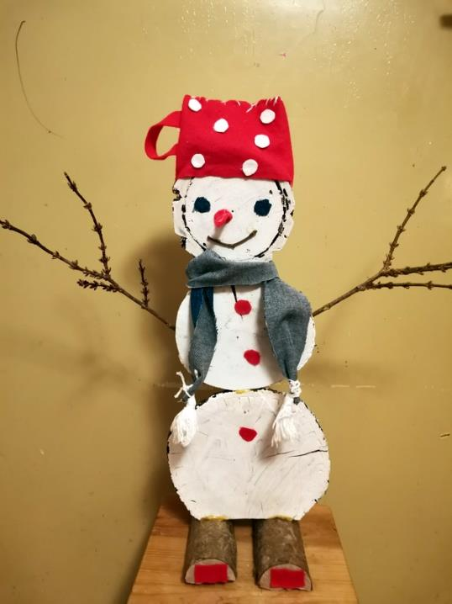
Zarja Sotirov, 1. b

Slide 9
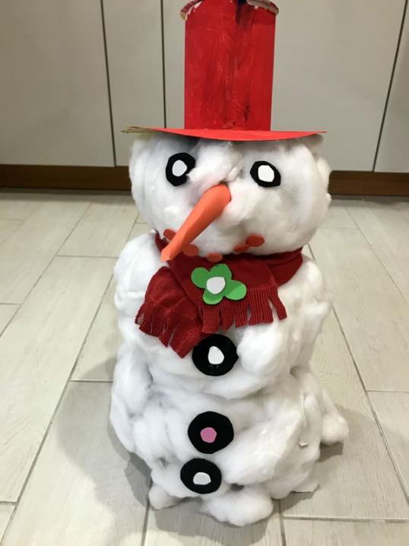
Eva Bivic, 1. b

Slide 10
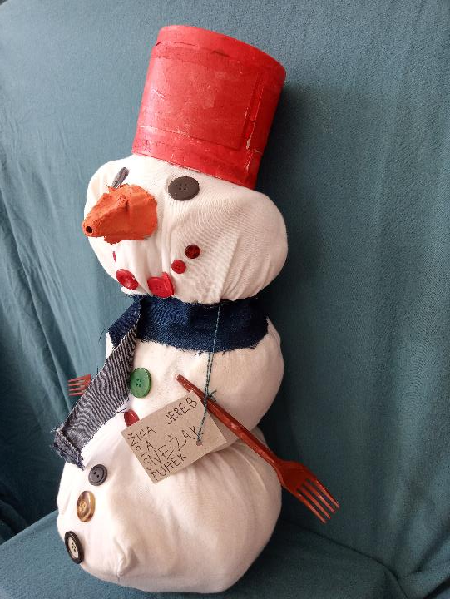
Žiga Jereb, 2. a
snežak Puhek

Slide 11
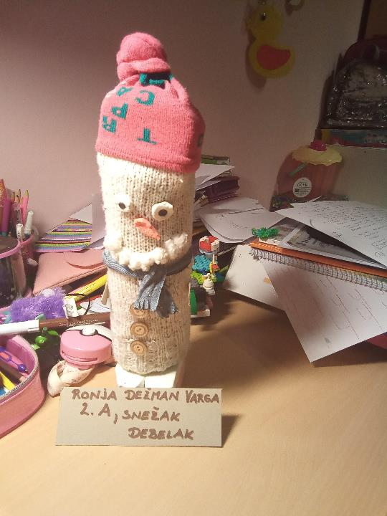
Ronja Dežman Varga, 2. a
snežak Debelak

Slide 12
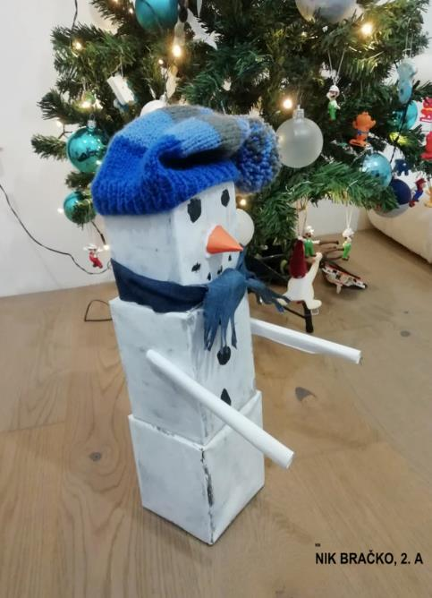
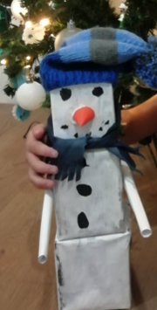
Nik Bračko, 2. a

Slide 13
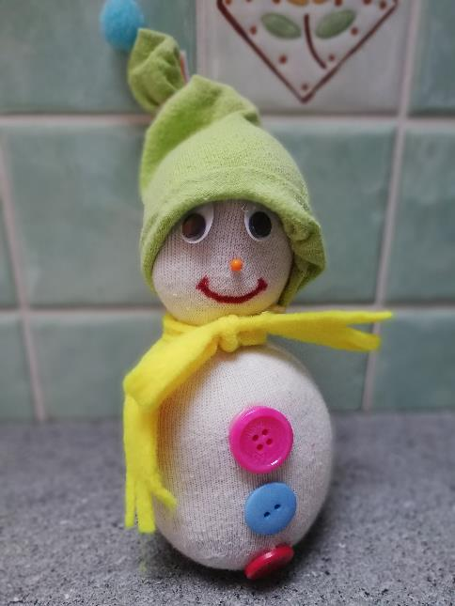
Nastja Sever, 2. a

Slide 14
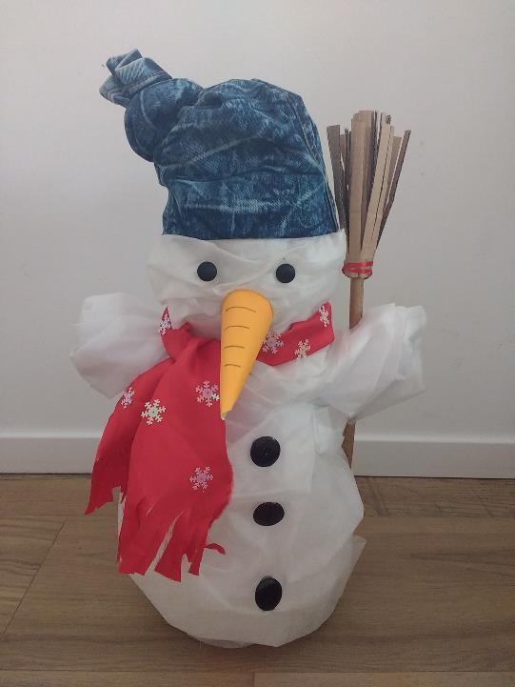
Lučka Koritnik, 2. a
Julija Koritnik, 4. a

Slide 15
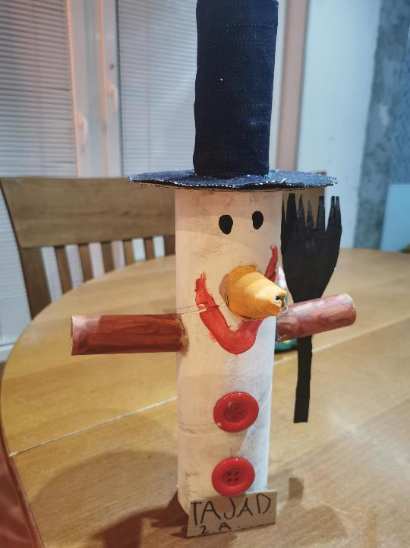
Taja Dremelj, 2. a

Slide 16
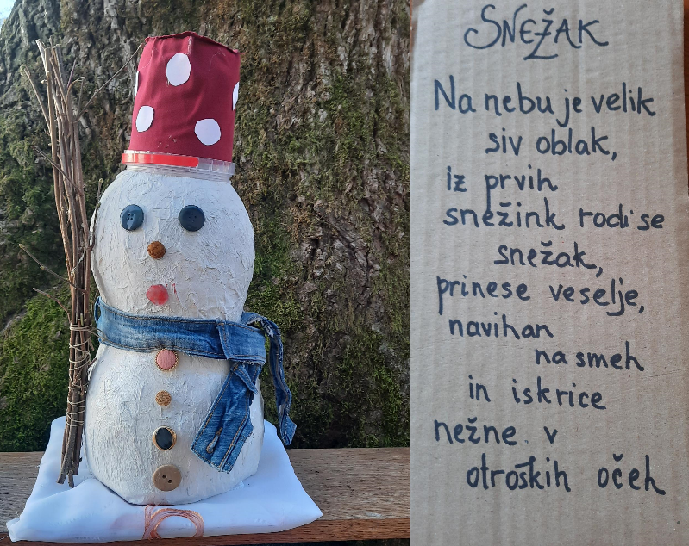
Jurij Šteh, 2. a Julija Šteh, 6. a Matic Šteh, 7. a

Slide 17
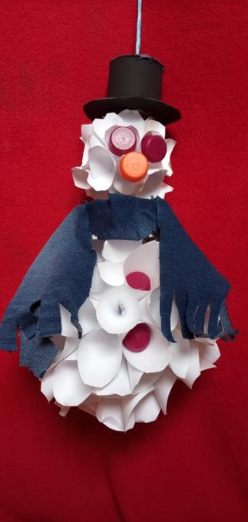
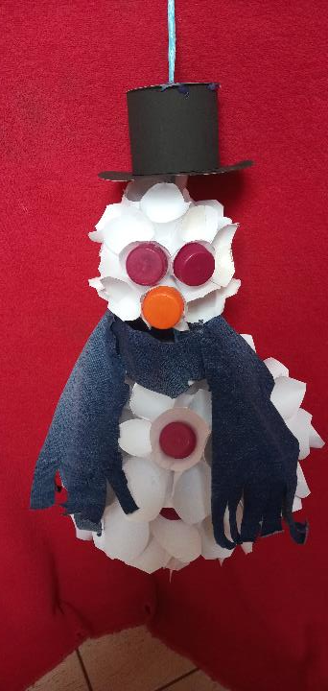
Mark Zaviršek Fortuna, 2. b
Papirček 2020

Slide 18
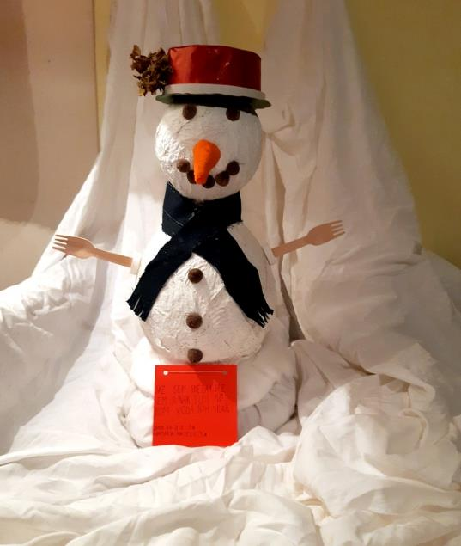
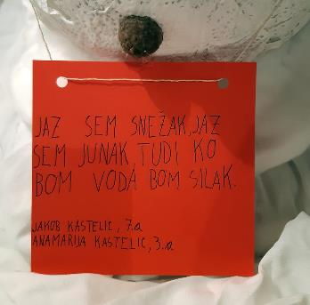
Anamarija Kastelic, 3. a
Jakob Kastelic, 7. a

Slide 19
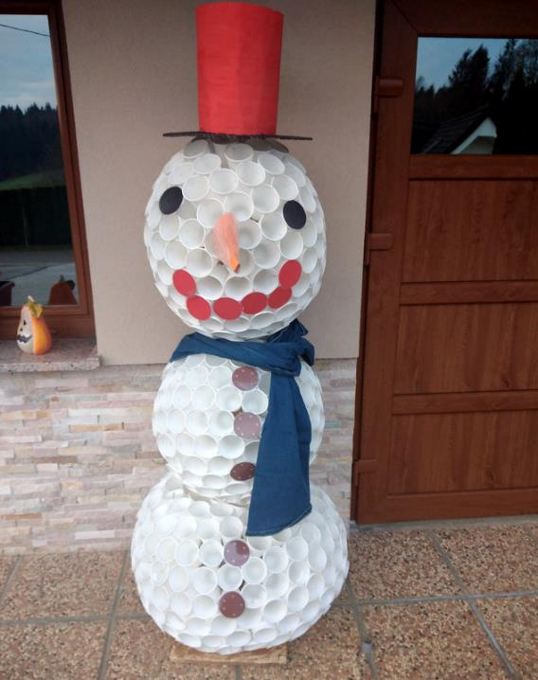
Maša Pečjak, 3. a
Nejc Pečjak, 7. b

Slide 20
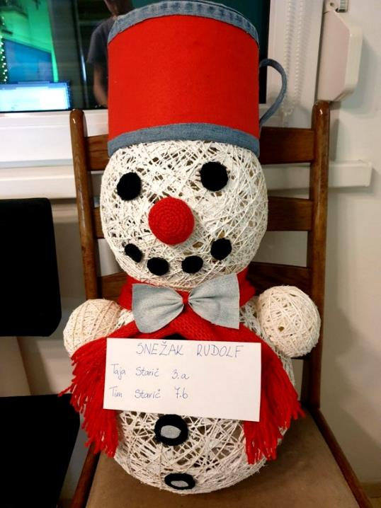
Taja Starič, 3. a
Tim Starič, 7. b
snežak Rudolf

Slide 21
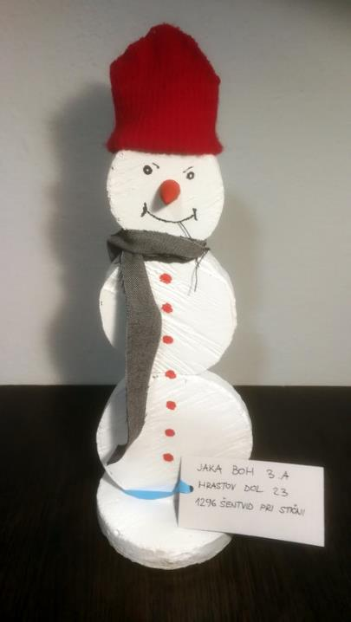
Jaka Boh, 3. a

Slide 22
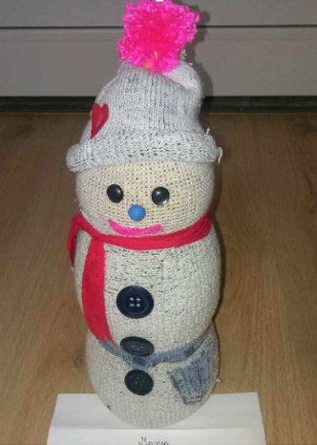
Marija Berčon, 3. a

Slide 23
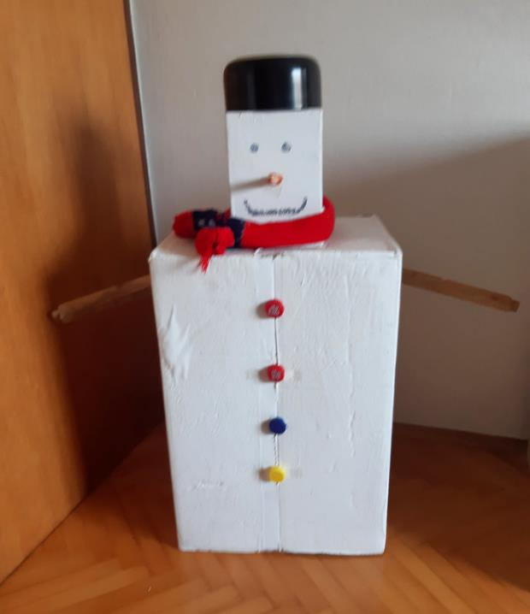
Dario Volcheski, 3. a

Slide 24
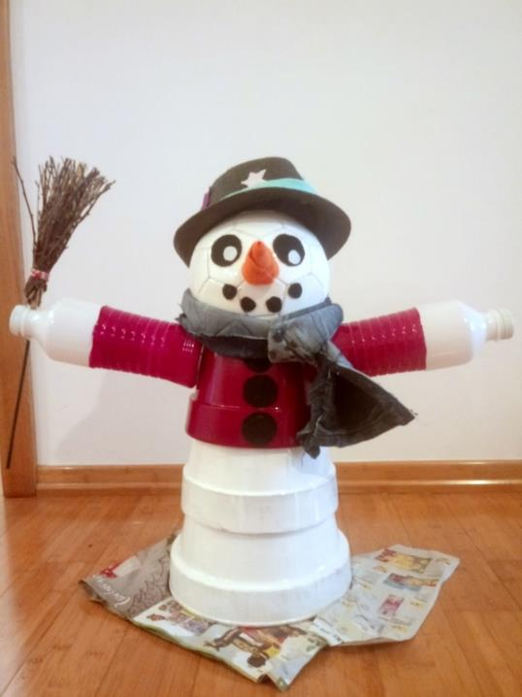
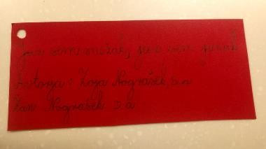
Žan Nograšek, 3. a
Zoja Nograšek, 5. a

Slide 25
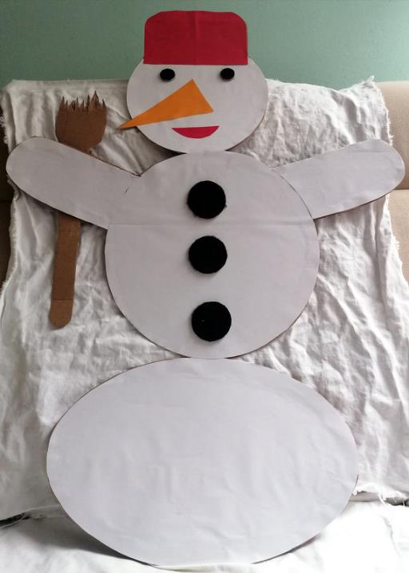
Nik Fajdiga, 3. a

Slide 26
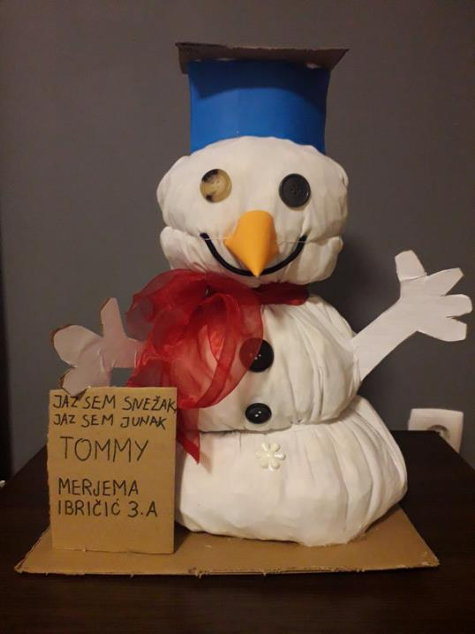
Merjema Ibričić, 3. a
Tommy

Slide 27
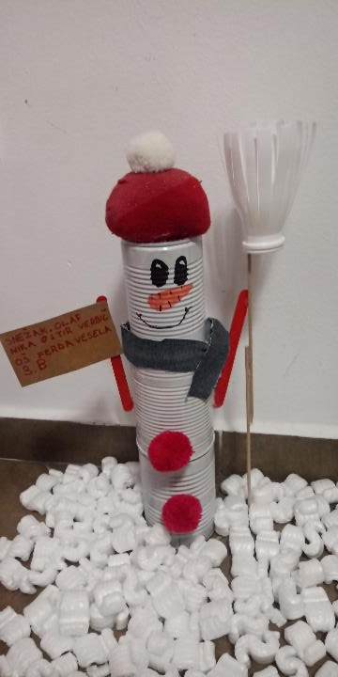
Nika Oštir Verbič, 3. b
snežak Olaf

Slide 28
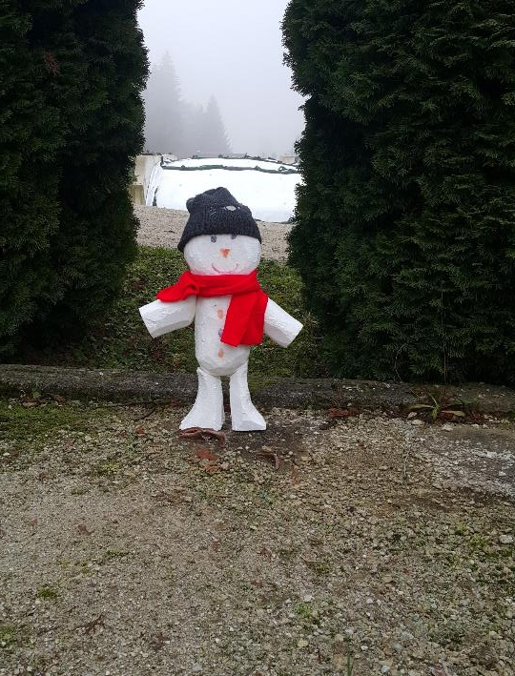
Sara Marinčič, 3. b

Slide 29
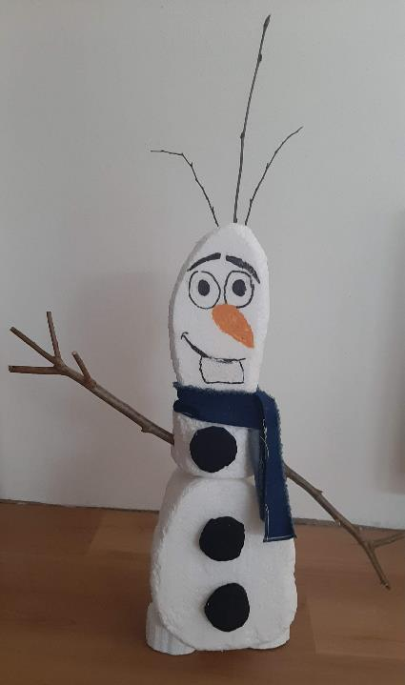
Lenart Hobič, 3. b

Slide 30
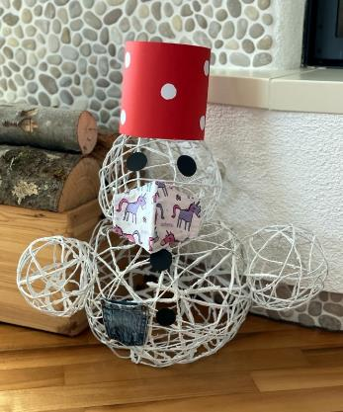
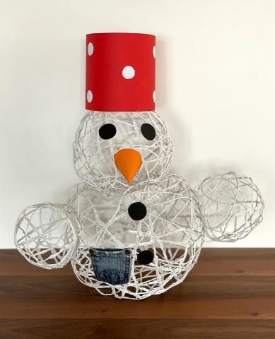
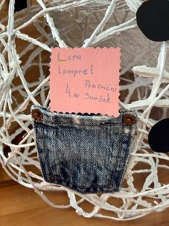
Lara Lampret, 4. a
praznični snežak

Slide 31
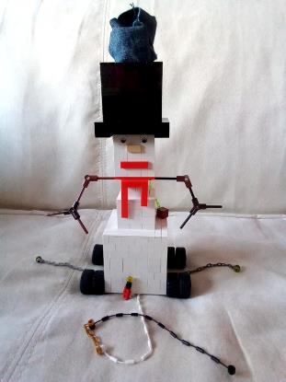
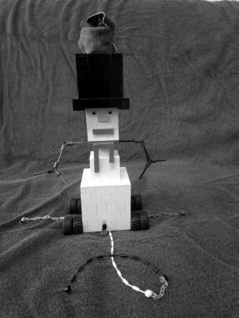
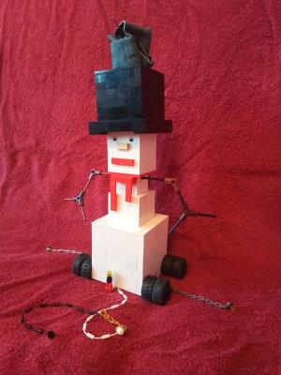
Tristan Maj Udovič Bes, 4. a Jaz sem snežak, jaz sem junak, s svojim nastankom zimo prikličem, z uničenjem pomlad. Poleti počivam, jeseni se gradim.

Slide 32
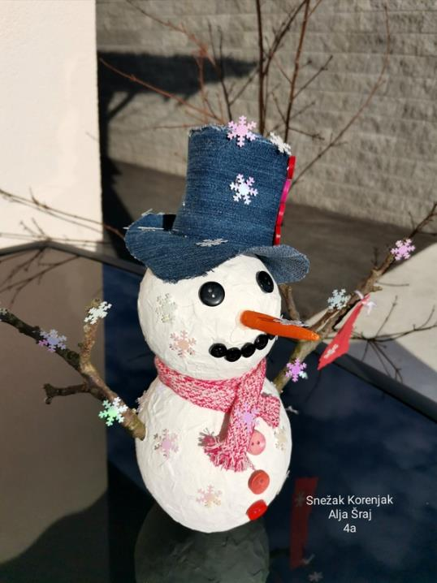
Alja Šraj, 4. a
snežak Korenjak

Slide 33
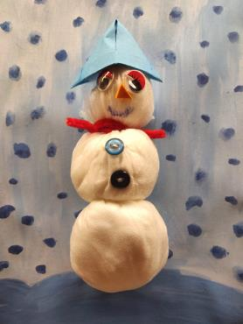
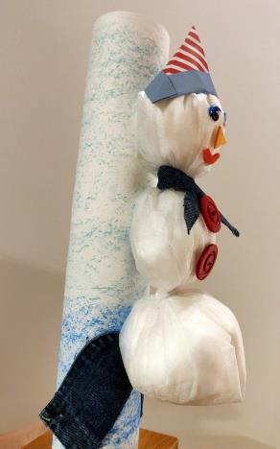
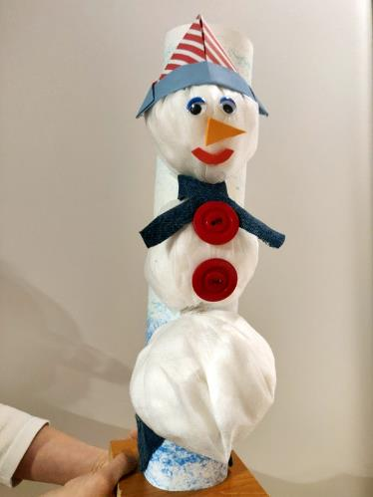
snežak Modri
Julita Kemperle, 4. a
snežak Belko

Slide 34
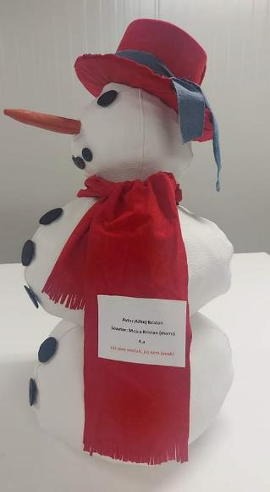
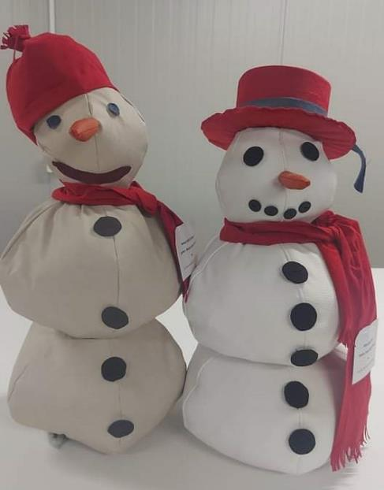
Ažbej Kristan, 4. a

Slide 35
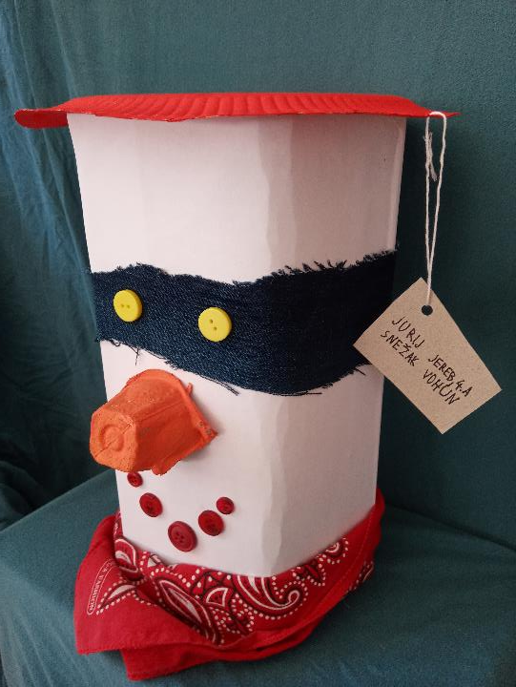
Jurij Jereb, 4. a
snežak Vohun

Slide 36
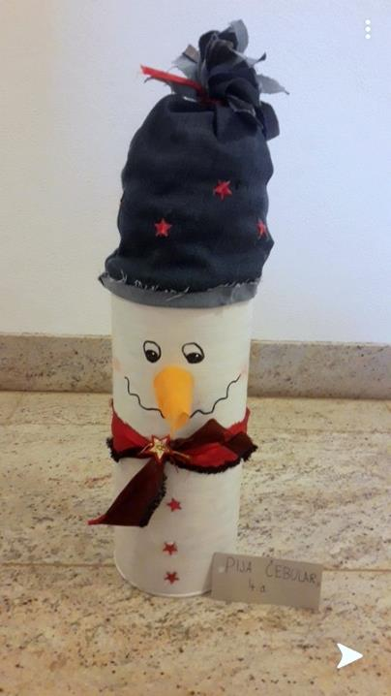
Pija Čebular, 4. a

Slide 37
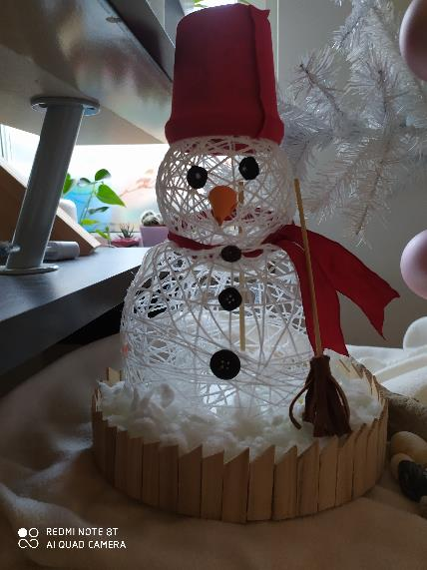
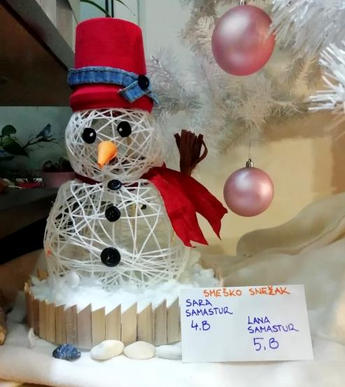
Sara Samastur, 4. b
Lana Samastur, 5. b

Slide 38
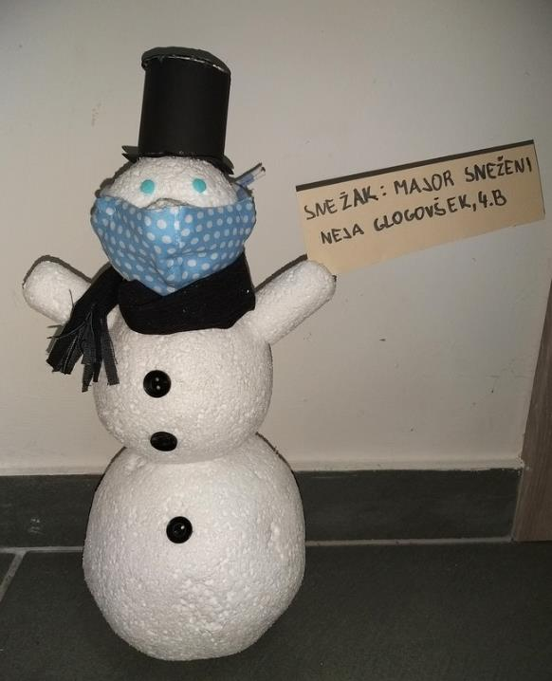
Neja Glogovšek, 4. b
major Sneženi

Slide 39
Mai Kovačič, 4. b
Snežko

Slide 40
Vid Dežman Varga, 4. b
snežak Nagajivec

Slide 41
Živa Miklič, 5. a

Slide 42
✔
Ana in Eva Ciglar, 5. a
veseli snežak Berto

Slide 43
Srečko snežak
Melita Rus in Živa Križman, 5. b

Slide 44
Val Zaviršek Fortuna, 5. b
snežak Kratkohlačnik

Slide 46
Jon Rovanšek, 7. a
Gaja Rovanšek, 9. b

Slide 47
Nika Ciglar, 7. b

Slide 48
Nika Dolničar, 7. b

Slide 49
Klara Kokolj, 7. b

Slide 50
Zala Ciglar, 7. b
srečni snežak

Slide 51
Tina Medved, 8. a

Slide 52
Sumejja Mujić, 8. b Lana Mavrin, 8. b

Slide 53
HVALA ZA SODELOVANJE NA LIKOVNEM NATEČAJU! Nastali so zelo izvirni snežaki in z veseljem bomo 24. decembra 2020 vsem sodelujočim podelili priznanje s simbolično nagrado.

